Slide 1
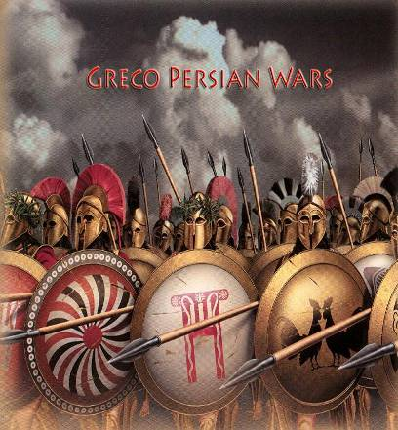
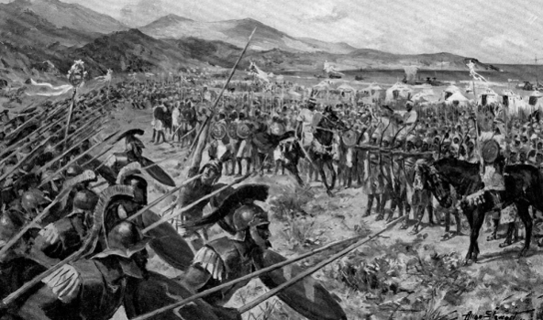
Греко – персидские войны 5 класс
Автор: Крушельницкая Марина Анатольевна
Учитель истории
СОШ п. Верхнеказымский

Slide 2
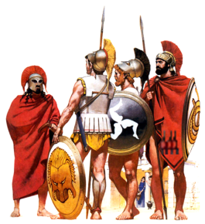
Проверяем свои знания
Дайте определение понятий: илот, лаконичная речь,
Как управлялась Спарта? Чем занимался Совет старейшин? Что вам известно о Народном собрании? О царях в Спарте?
Как спартанцы воспитывали мальчиков? (что хорошего было в спартанском воспитании? Что вам не нравится?)

Slide 3
План урока:
Персидская держава
Причины войны
Организация греческой армии
Вооружение и тактика боя
Марафонская битва 490 г до н.э.
Создание греческого флота
Бой в Фермопильском ущелье 480 г до н.э.
Саламинское сражение 480 г до н.э
Итоги войны

Slide 4
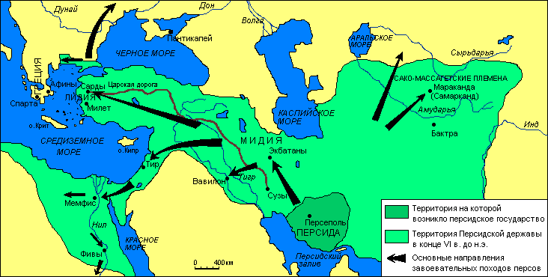
VI в. до н.э. Персидская держава – самое могущественное государство
На какой территории возникло персидское государство?
Какие государства завоевала Персидская держава?
Как звали самого могущественного персидского царя?

Slide 5
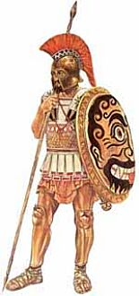
Организация греческой армии
Шлем из бронзы украшен-
ный конским волосом
Афинскими войсками руководили стратеги.
Основа войска – пешие тяжеловооруженные воины – гоплиты.
Щит из
бронзы
и кожи
Кираса из
бронзы
и кожи
Поножи

Slide 6
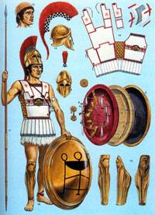
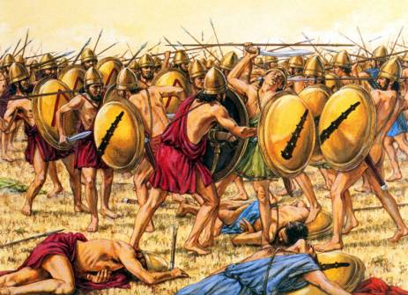
Гоплит — древнегреческий тяжеловооружённый пеший воин. Название происходит от названия тяжёлого круглого щита — гоплон (греч. ὅπλον) (ср. пельтасты, названные по лёгкому щиту — пельте). Впервые появились в спартанской армии. Вооружались за свой счёт. Гоплиты служили в армиях греческих городов-государств и по своей сути были солдатами-гражданами, так как долгом гражданина любого свободного полиса было несение военной службы. Поэтому любое собрание граждан представляло собой собрание солдат: служащих в данное время или отслуживших ветеранов. Фактически, каждый греческий гражданин являлся гоплитом. Гоплиты, тяжело вооруженные греческие пехотинцы, доминировали на поле боя в течение четырёх столетий, примерно с начала VII века до н. э. До царя Филиппа II (отца Александра Македонского) гоплиты составляли основу классической фаланги.

Slide 7
Вооружение и тактика боя
Гоплиты воевали в строю – фаланга, который состоял из нескольких (до 8-ми) шеренг.
Когда воин погибал или получал ранение его место занимал стоящий за ним.
Правое крыло фаланги было самым уязвимым местом во время атаки. В бою противник пытался атаковать фалангу противника именно справа.
Каждый гоплит был частично закрыт своим щитом и щитом соседа. Крайний воин был защищен с одной стороны.

Slide 8
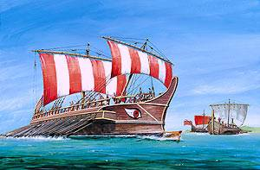
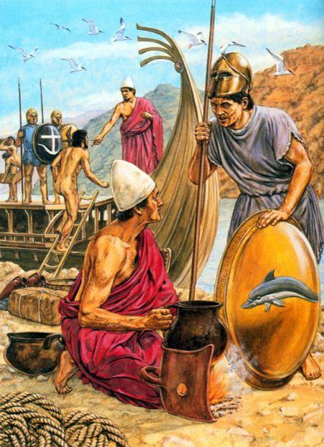
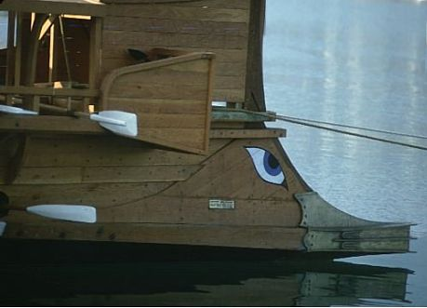

Slide 9
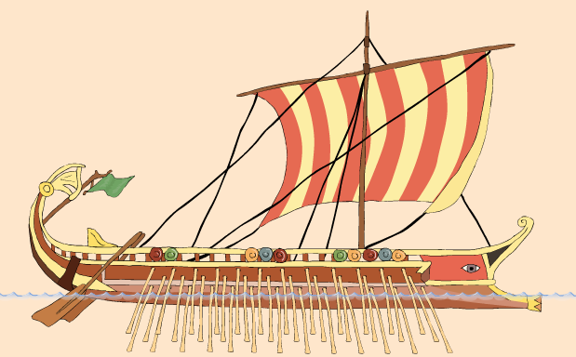
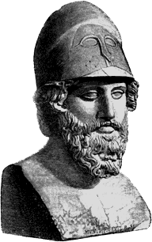
Подготовка эллинов к новой войне
Триера
- военный корабль с тремя рядами весел
По предложению Фемистокла афиняне построили 200 триер
Греки создали союз тридцати эллинских государств для борьбы с персами

Slide 10
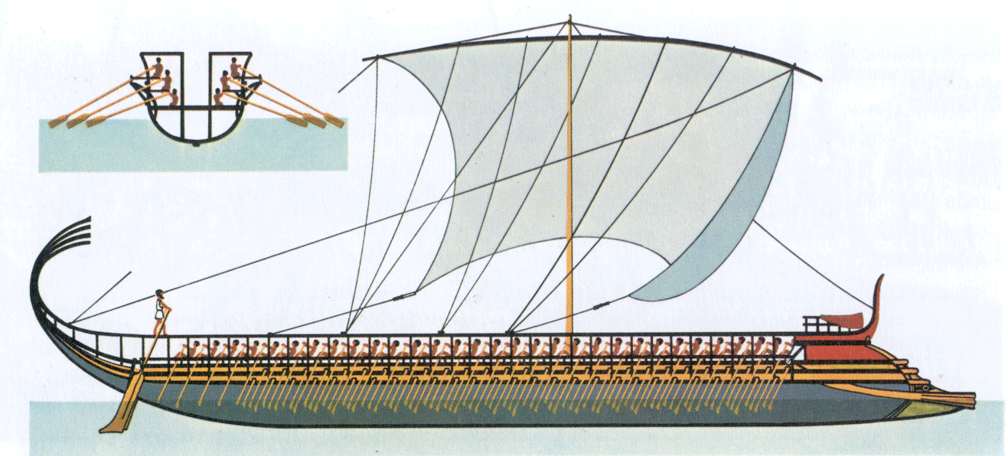
Греческая триера
мачта из ели, убиралась
перед боем на палубу
парус из льна
Технические данные:
Длина – 41 метр
Ширина – 6 метров
Скорость – 16 км/ч
Весло – более 4 м
Экипаж – 200 чел
Лучники – 12-18 чел
рулевое весло
таран из бронзы
глаза для устрашения

Slide 11
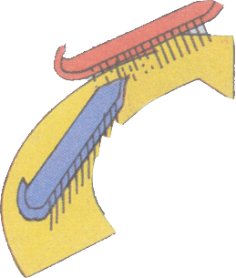
Тактика боя
Во время персидских войн греческая триера набирала скорость и таранила противника. Корабль противника тонул или выходил из строя. Затем греческие воины расстреливали вражеский экипаж из луков.
Корабль противника
По мере того как триеры становились быстрее и легче, менялась и их тактика. Триеры неслись на таран, но в последний момент отворачивали, гребцы втаскивали весла внутрь корабля, триера проходили по инерции рядом с кораблем противника, ломая его весла. После этого он становился неподвижным, его можно было таранить и брать на абордаж.
Греческая триера

Slide 12
Начало греко-персидских войн
«Наш повелитель, царь царей, владыка всех людей от восхода до заката, требует от вас земли и воды»
Кому принадлежат эти слова?
С какими событиями связаны?
Где и в каком году происходили данные события?
Результаты?
Страница 146-147

Slide 13
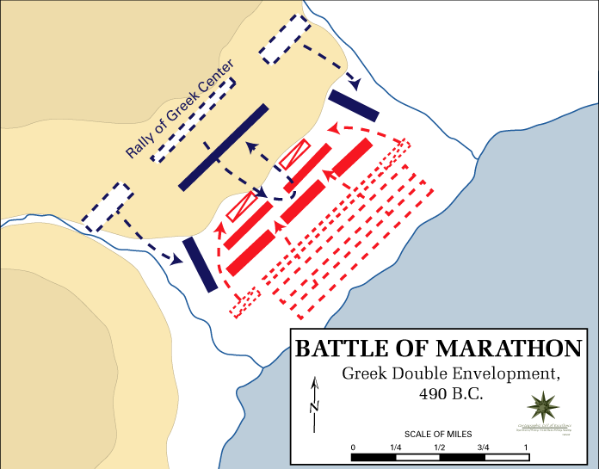
Марафонская битва 490 г. до н.э. (стратег Мильтиад)
После этой битвы
была введена
дисциплина бег
на дальние
дистанции на
Олимпийских
играх.

Slide 14
Марафонская битва
персы перестали считаться непобедимыми
победа в Марафонской битве воодушевила греков на борьбу

Slide 15
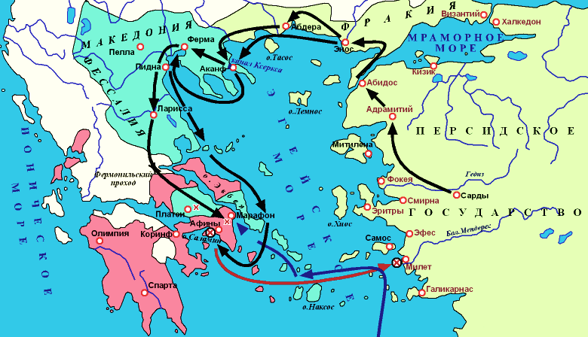
Вторжение персов в Элладу во главе с царем Ксерксом 480 г. до н.э.
Фермопилы
«О ты, горькая морская влага! Запомни хорошенько: царь перейдет тебя, желаешь ты того или нет!»
Когда и почему высекли море?
С какими событиями связаны?
Где и в каком году происходили данные события?
Результаты? Страница 150-151.

Slide 16
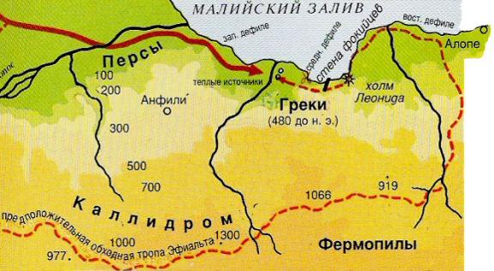
Бой в Фермопильском ущелье
480 г. до н.э.
греческий меч
Объединенное греческое войско во главе с царем Спарты Леонидом вступило в бой с персами

Slide 17
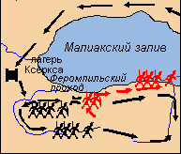
Фермопильское сражение - 480 г. до н.э.
Греческое войско отступало на юг и заняло Фермопильский проход, отделяющий Северную Грецию от Средней. Отряд из 7 000греков под командованием спартанского царя Леонида занял господствующие высоты над узким проходом вдоль морского берега, и с успехом выдерживал в течение нескольких дней напор главных сил персов. Враг убедился, что взять Фермопилы в лоб невозможно и решил обойти греческое войско с тыла.
При известии, что персы обошли греков, царь Леонид отпустил всех союзников и остался прикрывать отступление с 300-ми спартанцами.

Slide 18
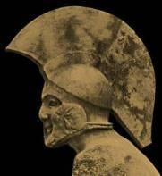
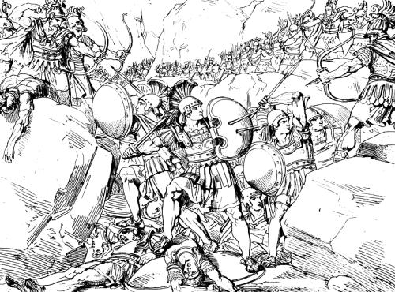
Бой в Фермопильском ущелье
Царь Леонид и 300 спартанцев
ценой своей жизни прикрыли отход основного греческого войска
Царь Леонид
«О путник, поведай спартанцам о нашей кончине: верны законам своим, мы здесь костьми полегли»

Slide 19
- Благодаря героизму защитников, были спасены основные греческие войска, а флот отошел к о-ву Саламину - Были уничтожены отборные отряды персов – 10 000 «бессмертных»
Героически сражаясь, все спартанцы
во главе с царем Леонидом погибли.
Ксеркс приказал обыскать труп
Леонида, обезглавить и насадить на
копье. Впоследствии всех спартанцев,
павших при Фермопилах, почитали как
общеэллинских героев. На их могилах
были начертаны стихи поэта Симонида: «Странник, поведай спартанцам о нашей кончине,
Верны заветам страны, здесь мы костями полегли».

Slide 20
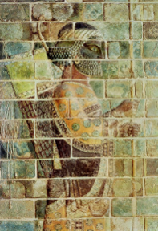
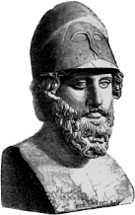
Вторжение персов в Аттику
480 г. до н.э.
Вторжение персов в Аттику, разрушение Афин
Фемистокл

Slide 21
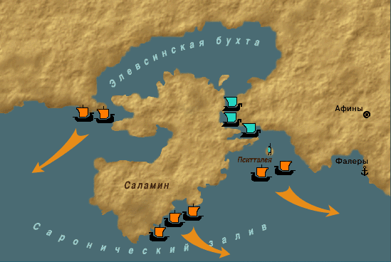
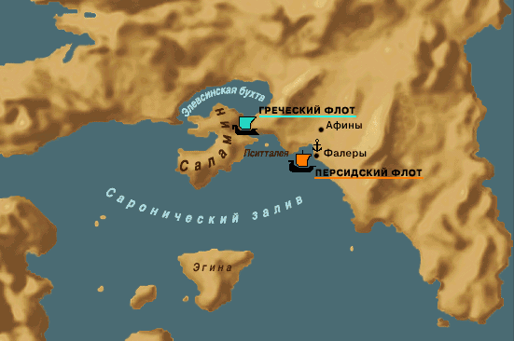
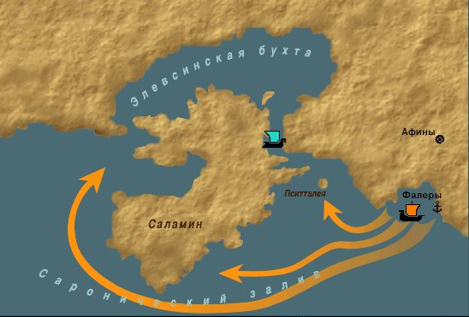
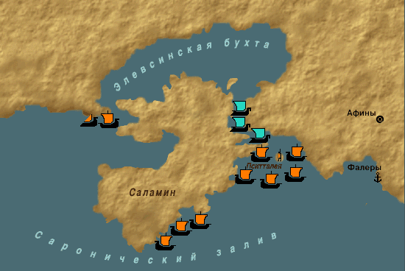
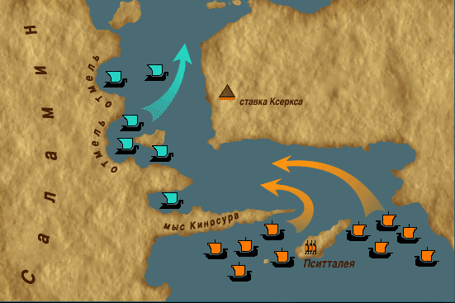
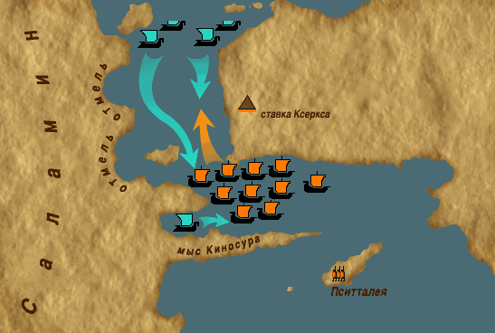
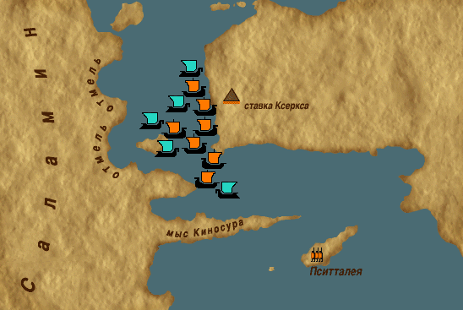
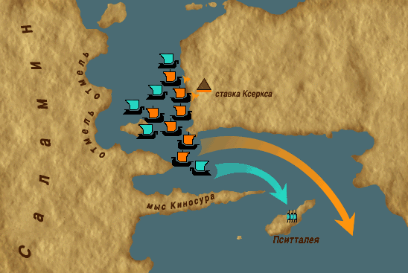
Саламинское сражение – 480 г. до н.э.
СООТНОШЕНИЕ СИЛ
Греки – 380 кораблей Персы - 1200 кораблей
ПОТЕРИ
Греки – 40 кораблей Персы - 200 кораблей
САЛАМИНСКОЕ СРАЖЕНИЕ – ПЕРЕЛОМНЫЙ
МОМЕНТ В ВОЙНЕ

Slide 22
Ход греко-персидских войн
Дата сражения
Название сражения
Результат сражения
490 г. до н.э.
Марафонское
победа греков (афинян)
480 г. до н.э.
Фермопильское
поражение греков
480 г. до н.э.
Саламинское
победа греков
победа греков, разгром остатков войска персов
479 г. до н.э.
у г. Платеи
В тяжелой и длительной борьбе греки отстояли свою независимость

Slide 23
Почему маленькая Греция смогла одержать победу над Персидской державой?
Причины победы греков
доблесть и мужество греков
объединение сил в борьбе с персами (создание союза)
талант греческих стратегов
преимущества греческого флота

Slide 24
Итоги войны
МОРАЛЬНЫЕ
ВОЕННО-
ПОЛИТИЧЕСКИЕ
ЭКОНОМИЧЕСКИЕ
Греки отстояли
свою независимость
Множество
пленных и рабов
Персия признавала
независимость
греческих городов
Малой Азии
Греки получили
контроль над
Черным и
Эгейским морями
Вырос авторитет
Афин
Создан морской
союз во главе
с Афинами – 478 г.
Персидским военным
кораблям запрещен
выход в Эгейское море

